Slide 1
Bài 25
DÀI HƠN, NGẮN HƠN ( tiết 2)

Slide 2
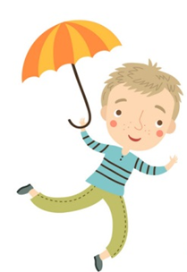

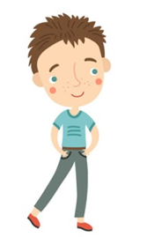
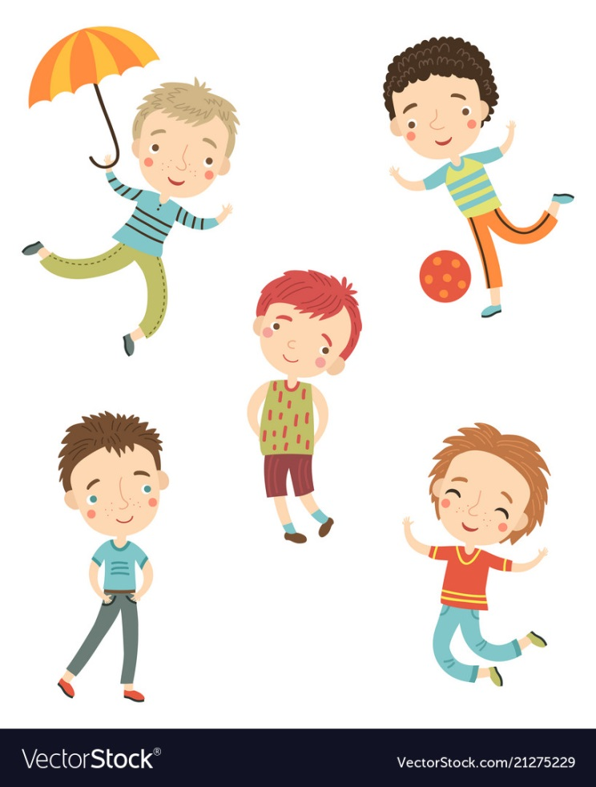
Nhận biết và biết cách xác định vật nào cao hơn, thấp hơn, vật nào cao nhất, vật nào thấp nhất trong một nhóm vật.
Mục tiêu

Slide 3



Slide 4

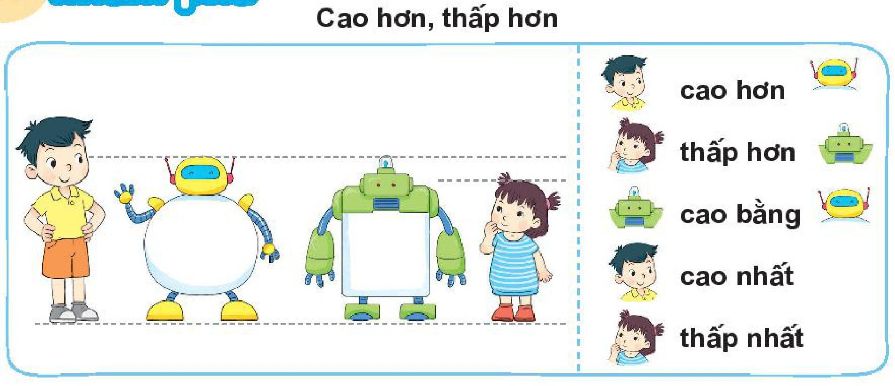
Cao hơn, thấp hơn
cao hơn
thấp hơn
bằng nhau
cao nhất
thấp nhất

Slide 5
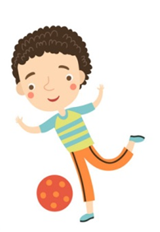

Slide 6
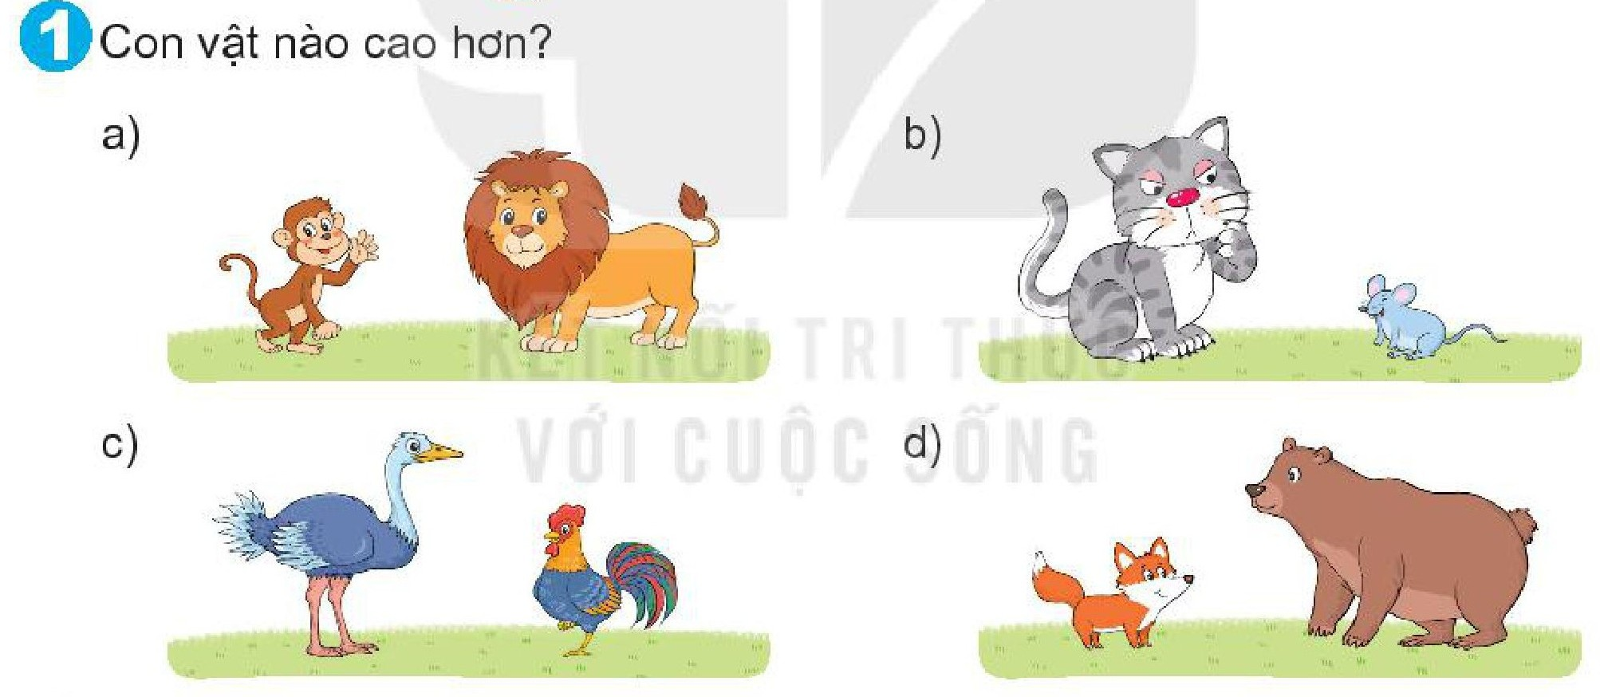

Slide 7



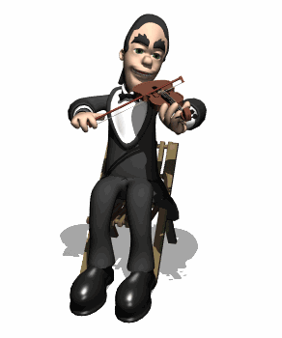
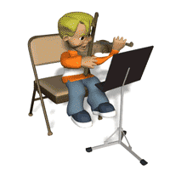
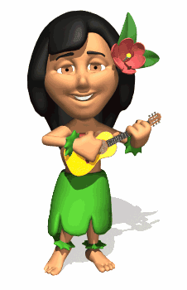
Giảo lao

Slide 8
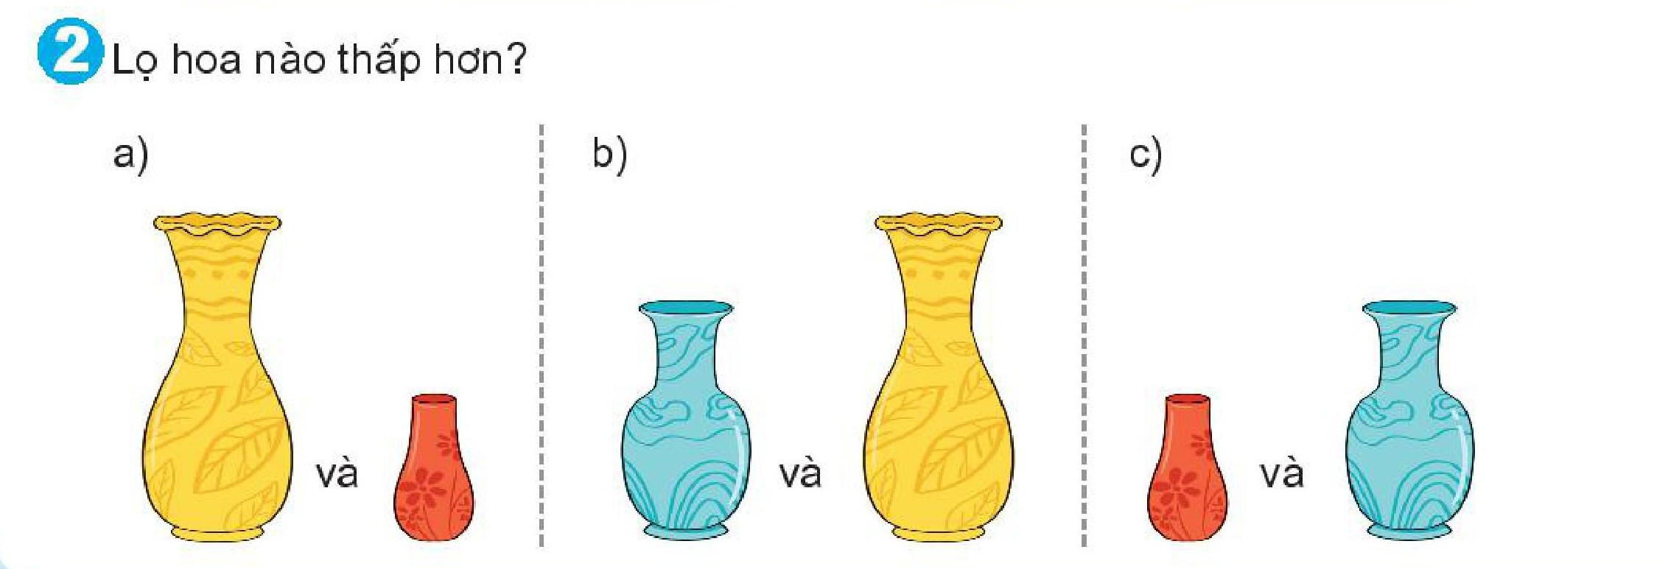

Slide 9
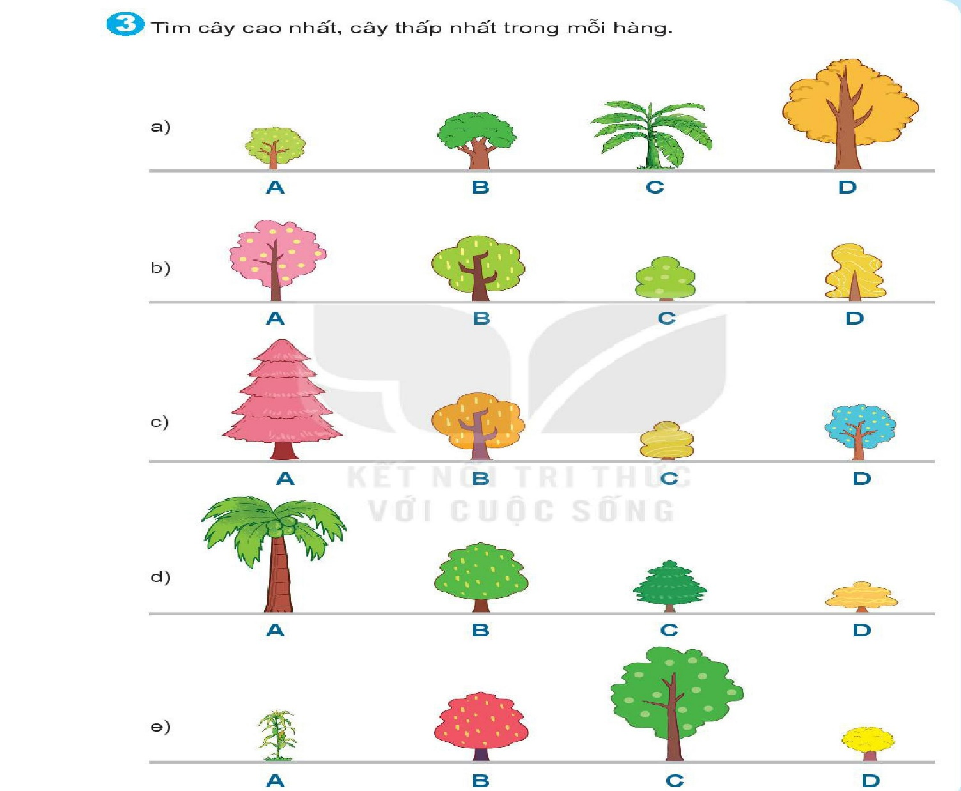
3. Tìm cây cao nhất, cây thấp nhất trong mỗi hàng:

Slide 10
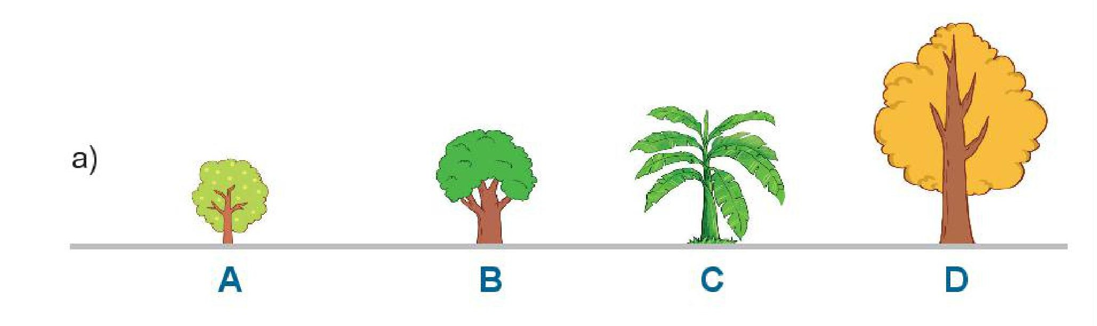

Slide 11
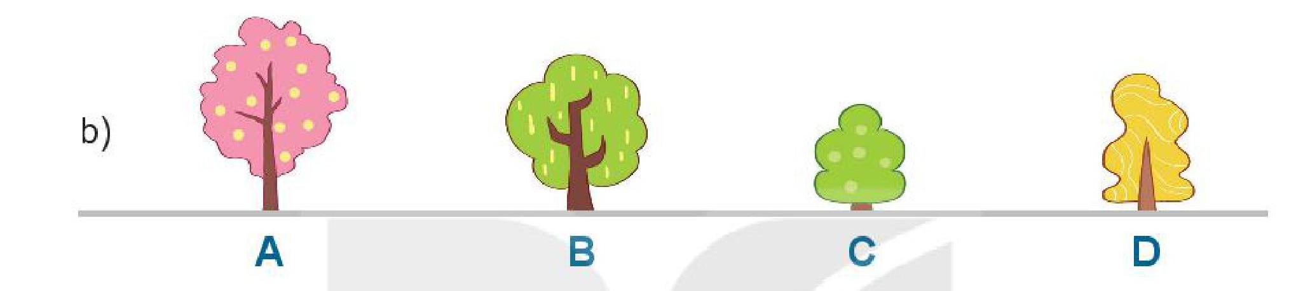

Slide 12
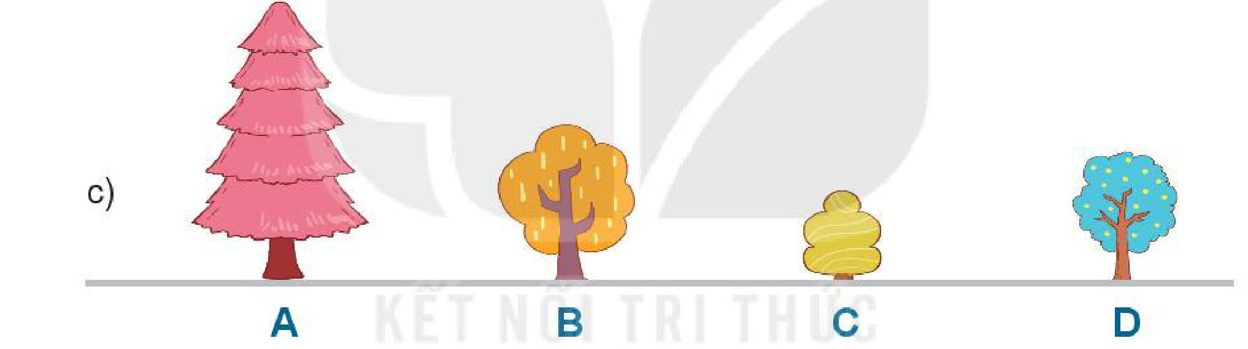

Slide 13
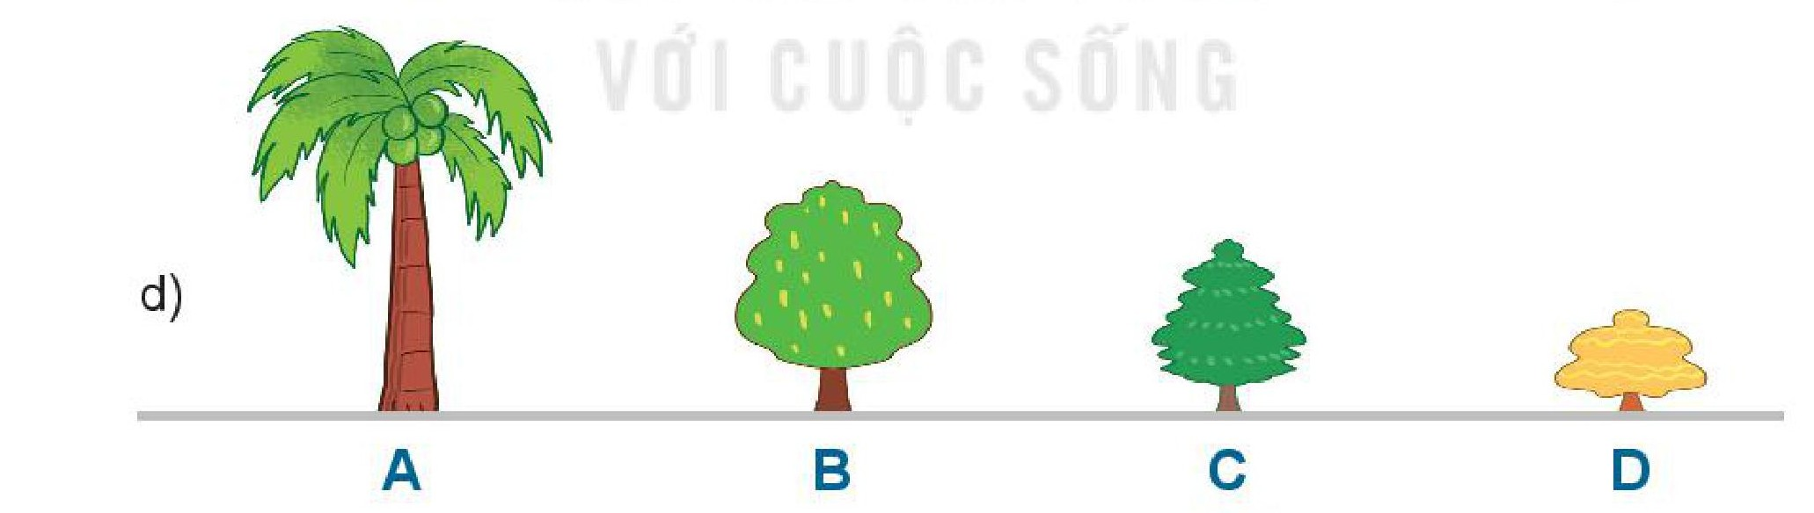

Slide 14
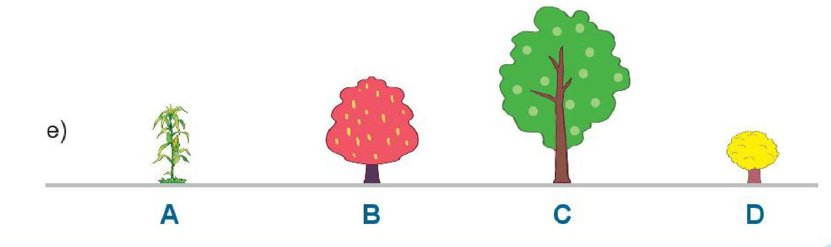

Slide 15
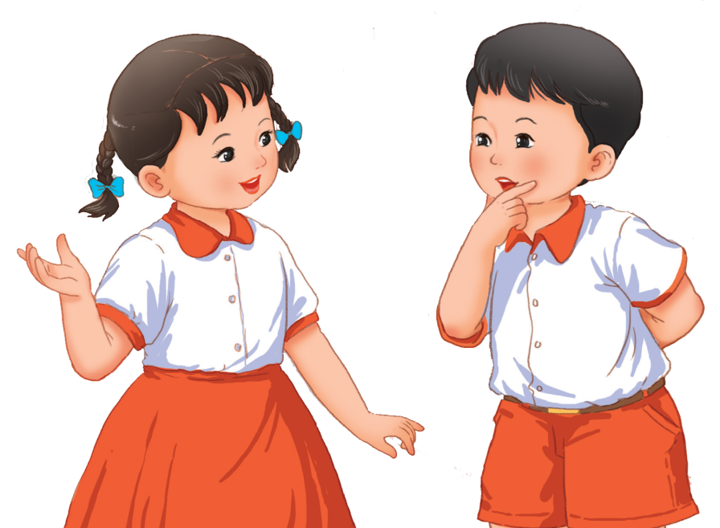
CỦNG CỐ
BÀI HỌC

Slide 16
Dặn dò
Tập so sánh những đồ vật trong gia đình mình xem đồ vật nào cao hơn, đồ vật nào thấp hơn.
☞ Chuẩn bị tiếp bài: Đơn vị đo độ dài – Trang 32 + 33

